Slide 1
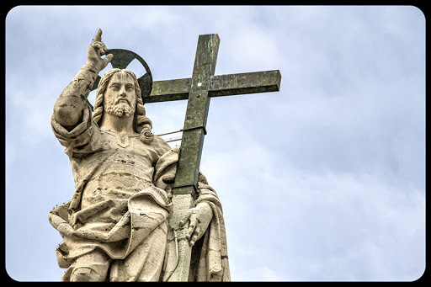
La vida de Jesús, un ejemplo a seguir en nuestro día a día
Nombre: Ales Junior De La Cruz Vega
Profesor: Juan Cespedes Cortez
Curso: Religión
Fecha: 9/07/2023

Slide 2
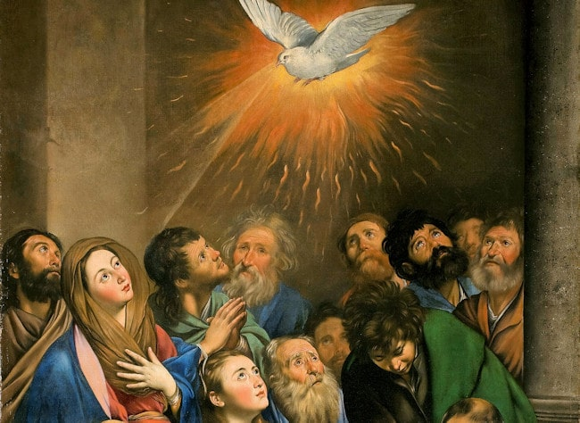
El amor a los demás
(Marcos 12:31)
(Romanos 12:9)
(Romanos 12:10)

Slide 3
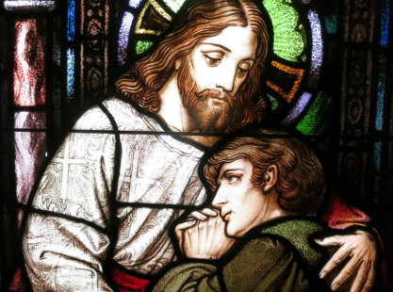
La humildad y la compasión
(Juan 12:26)
(Juan 4:20-21)

Slide 4
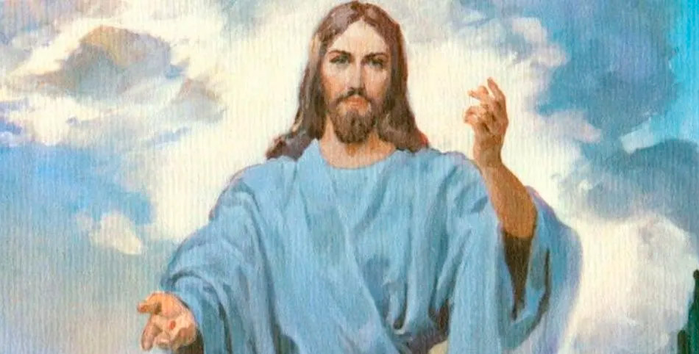
La importancia de la oración
(Juan 15:4-5)
(Efesios 4:3)
(Mateo 22:37-39)

Slide 5
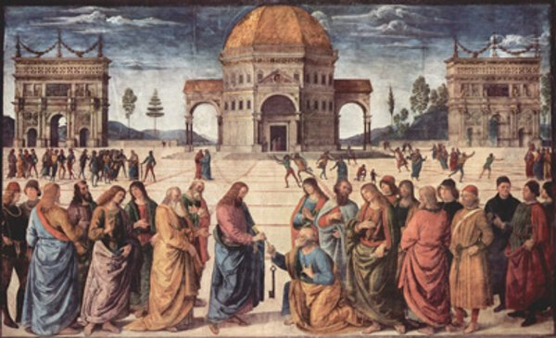
La paciencia ante las adversidades
Eclesiastés 11:5
(Deuteronomio 31:6, 8)

Slide 6
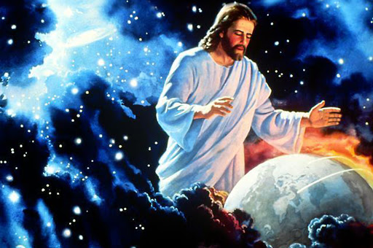
El valor del perdón y la reconciliación
(Mateo 6:14-15)
(Lucas 17:3-4)
(Mateo 5:23-24)

Slide 7
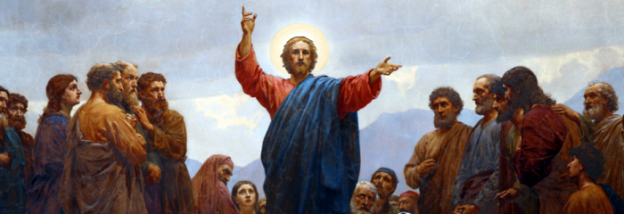
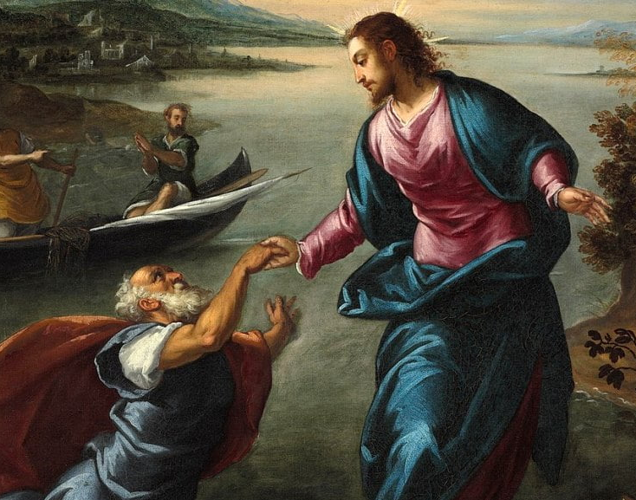
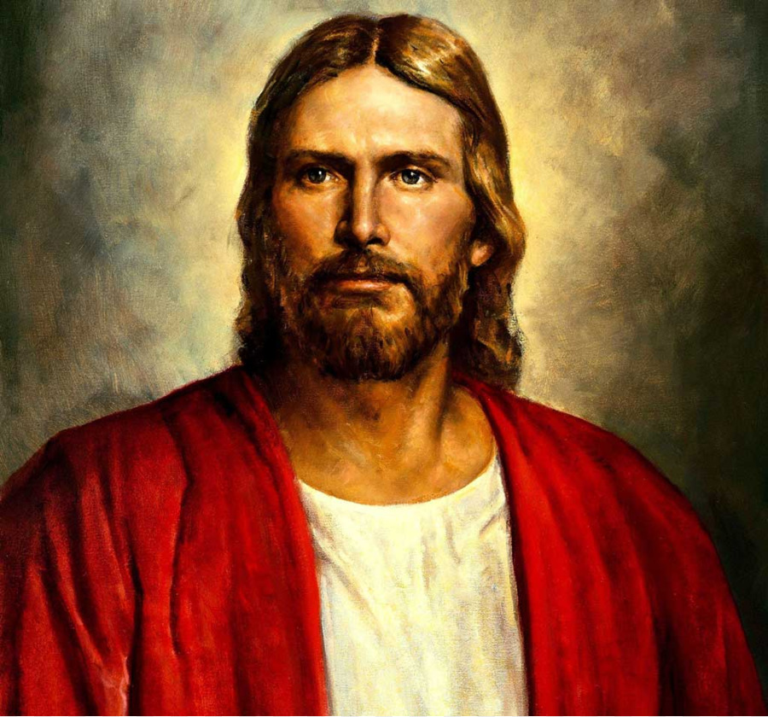
Conclusión
La vida de Jesús nos ofrece un gran ejemplo a seguir en nuestro día a día. Si somos capaces de aplicar estos valores en nuestra vida, podremos convertirnos en mejores personas y en una sociedad más justa y solidaria.

Slide 8


